Slide 1







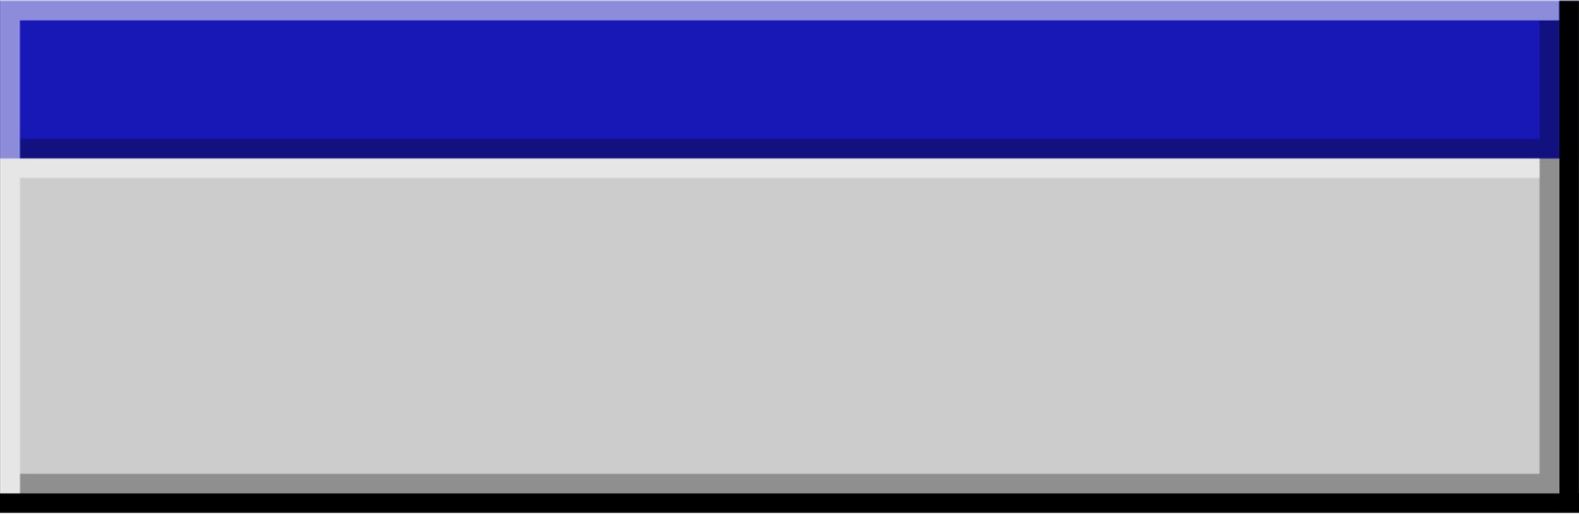




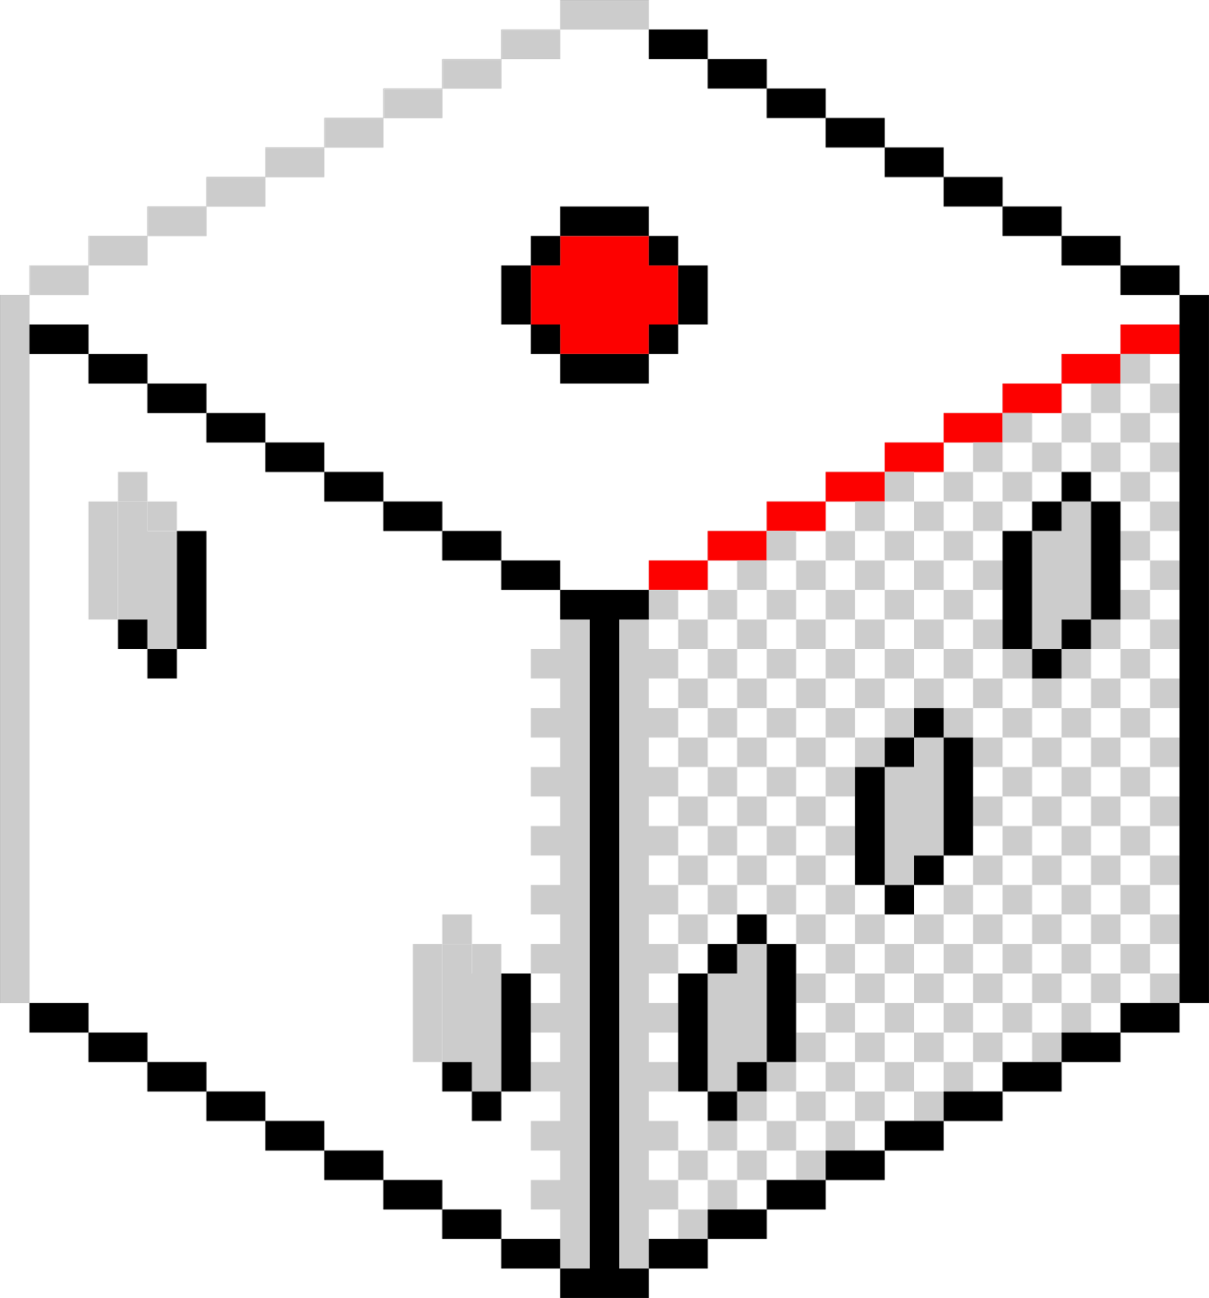



Thiết kế và xây dựng
Game rắn săn mồi
bằng NNLT C++.
Nhóm 8: Sans Raison
Nguyễn Minh Đức
20203895
GVHD: Hoàng Quang Huy

Slide 2
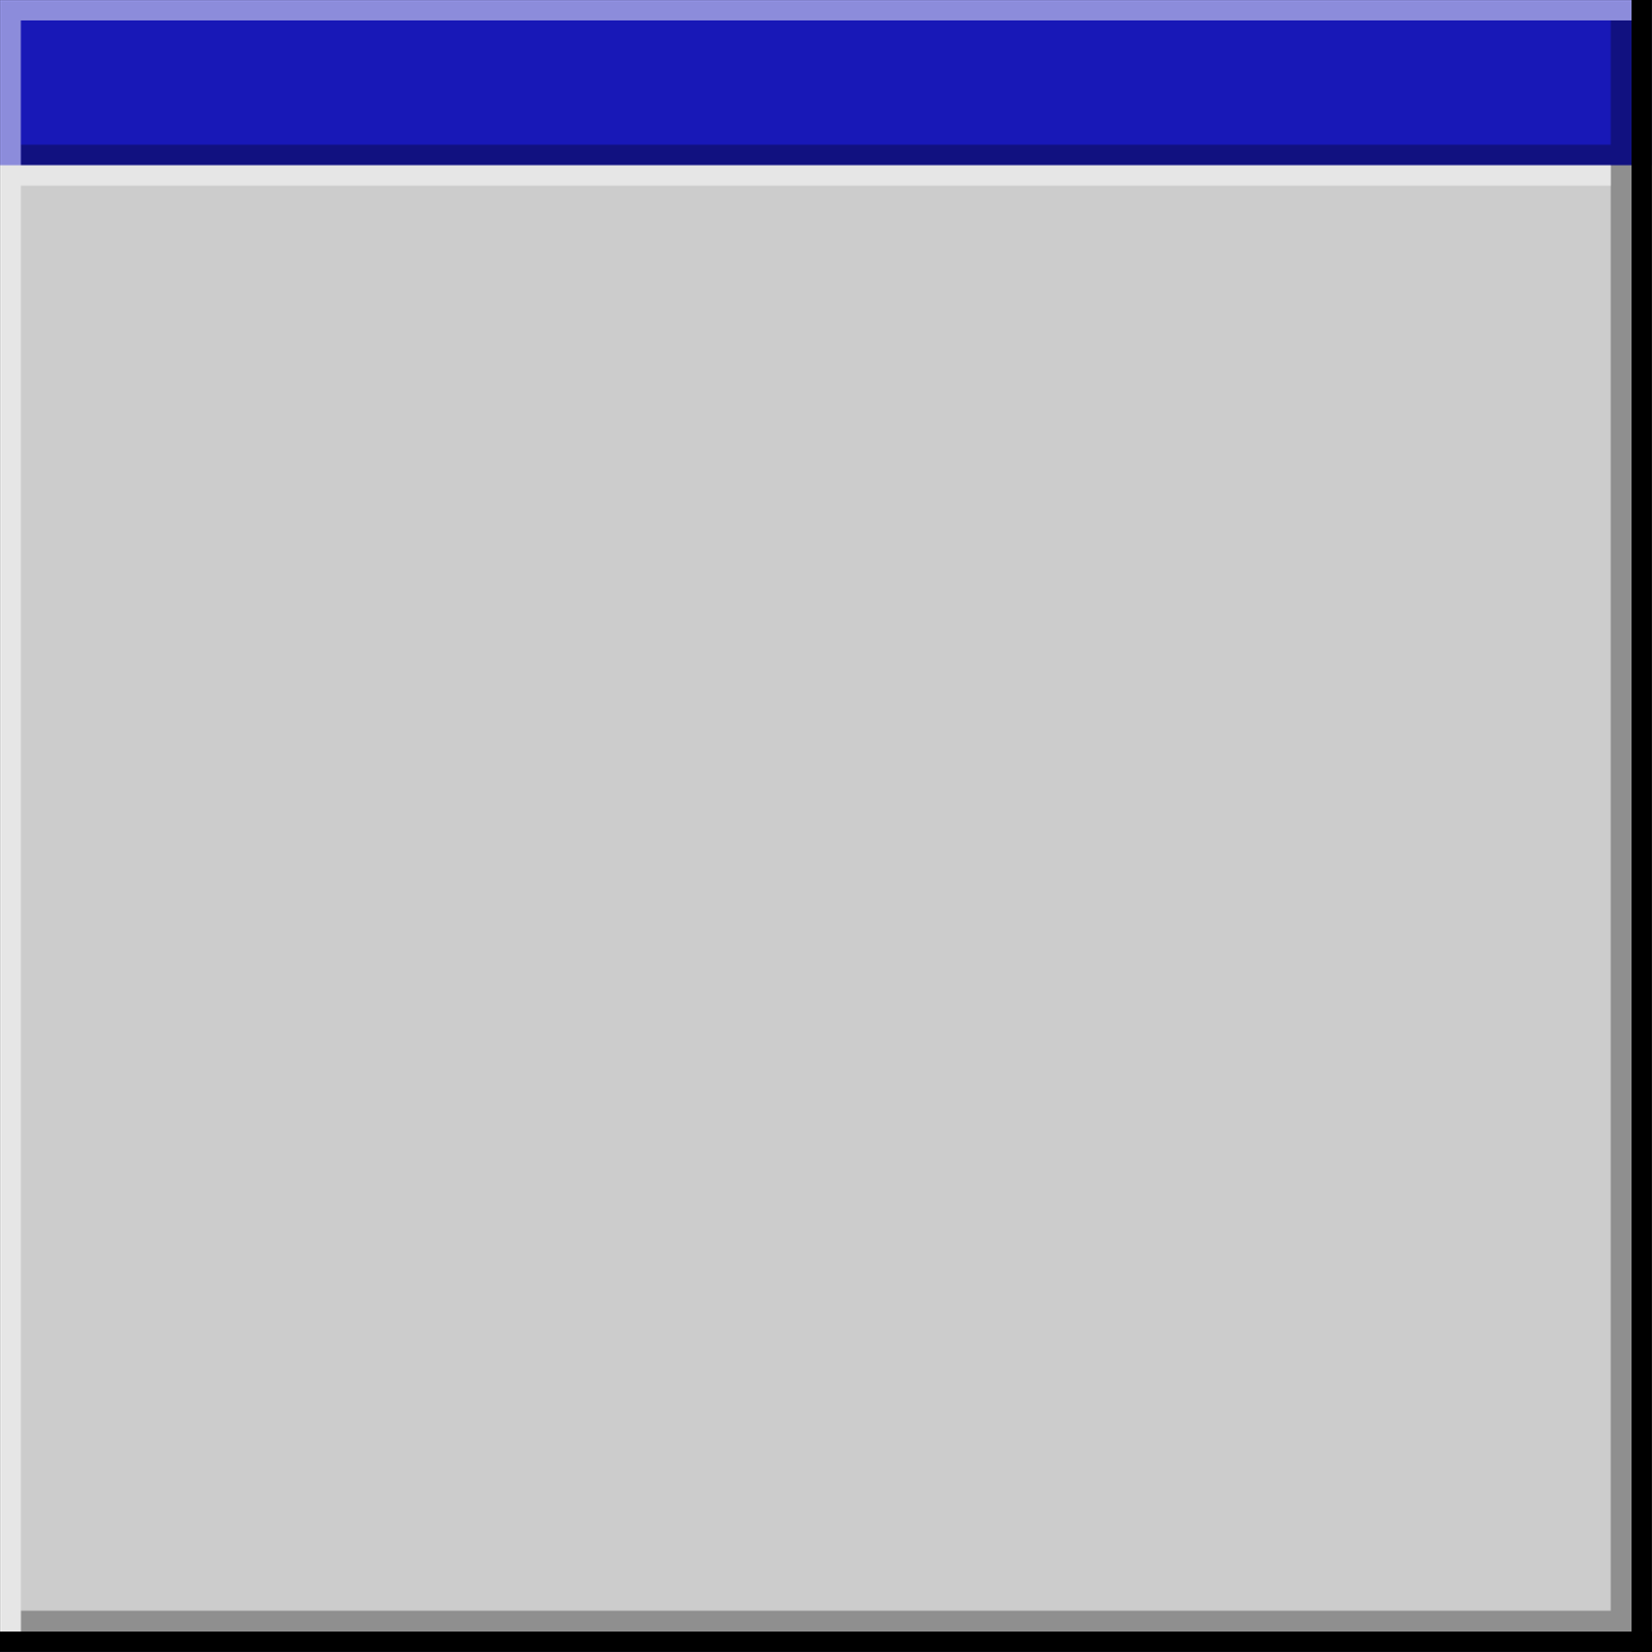
Mục lục
1.
2.
3.
4.
Giới thiệu thành viên
Giới thiệu đề tài
Thiết kế và xây dựng
Tài liệu tham khảo

Slide 3
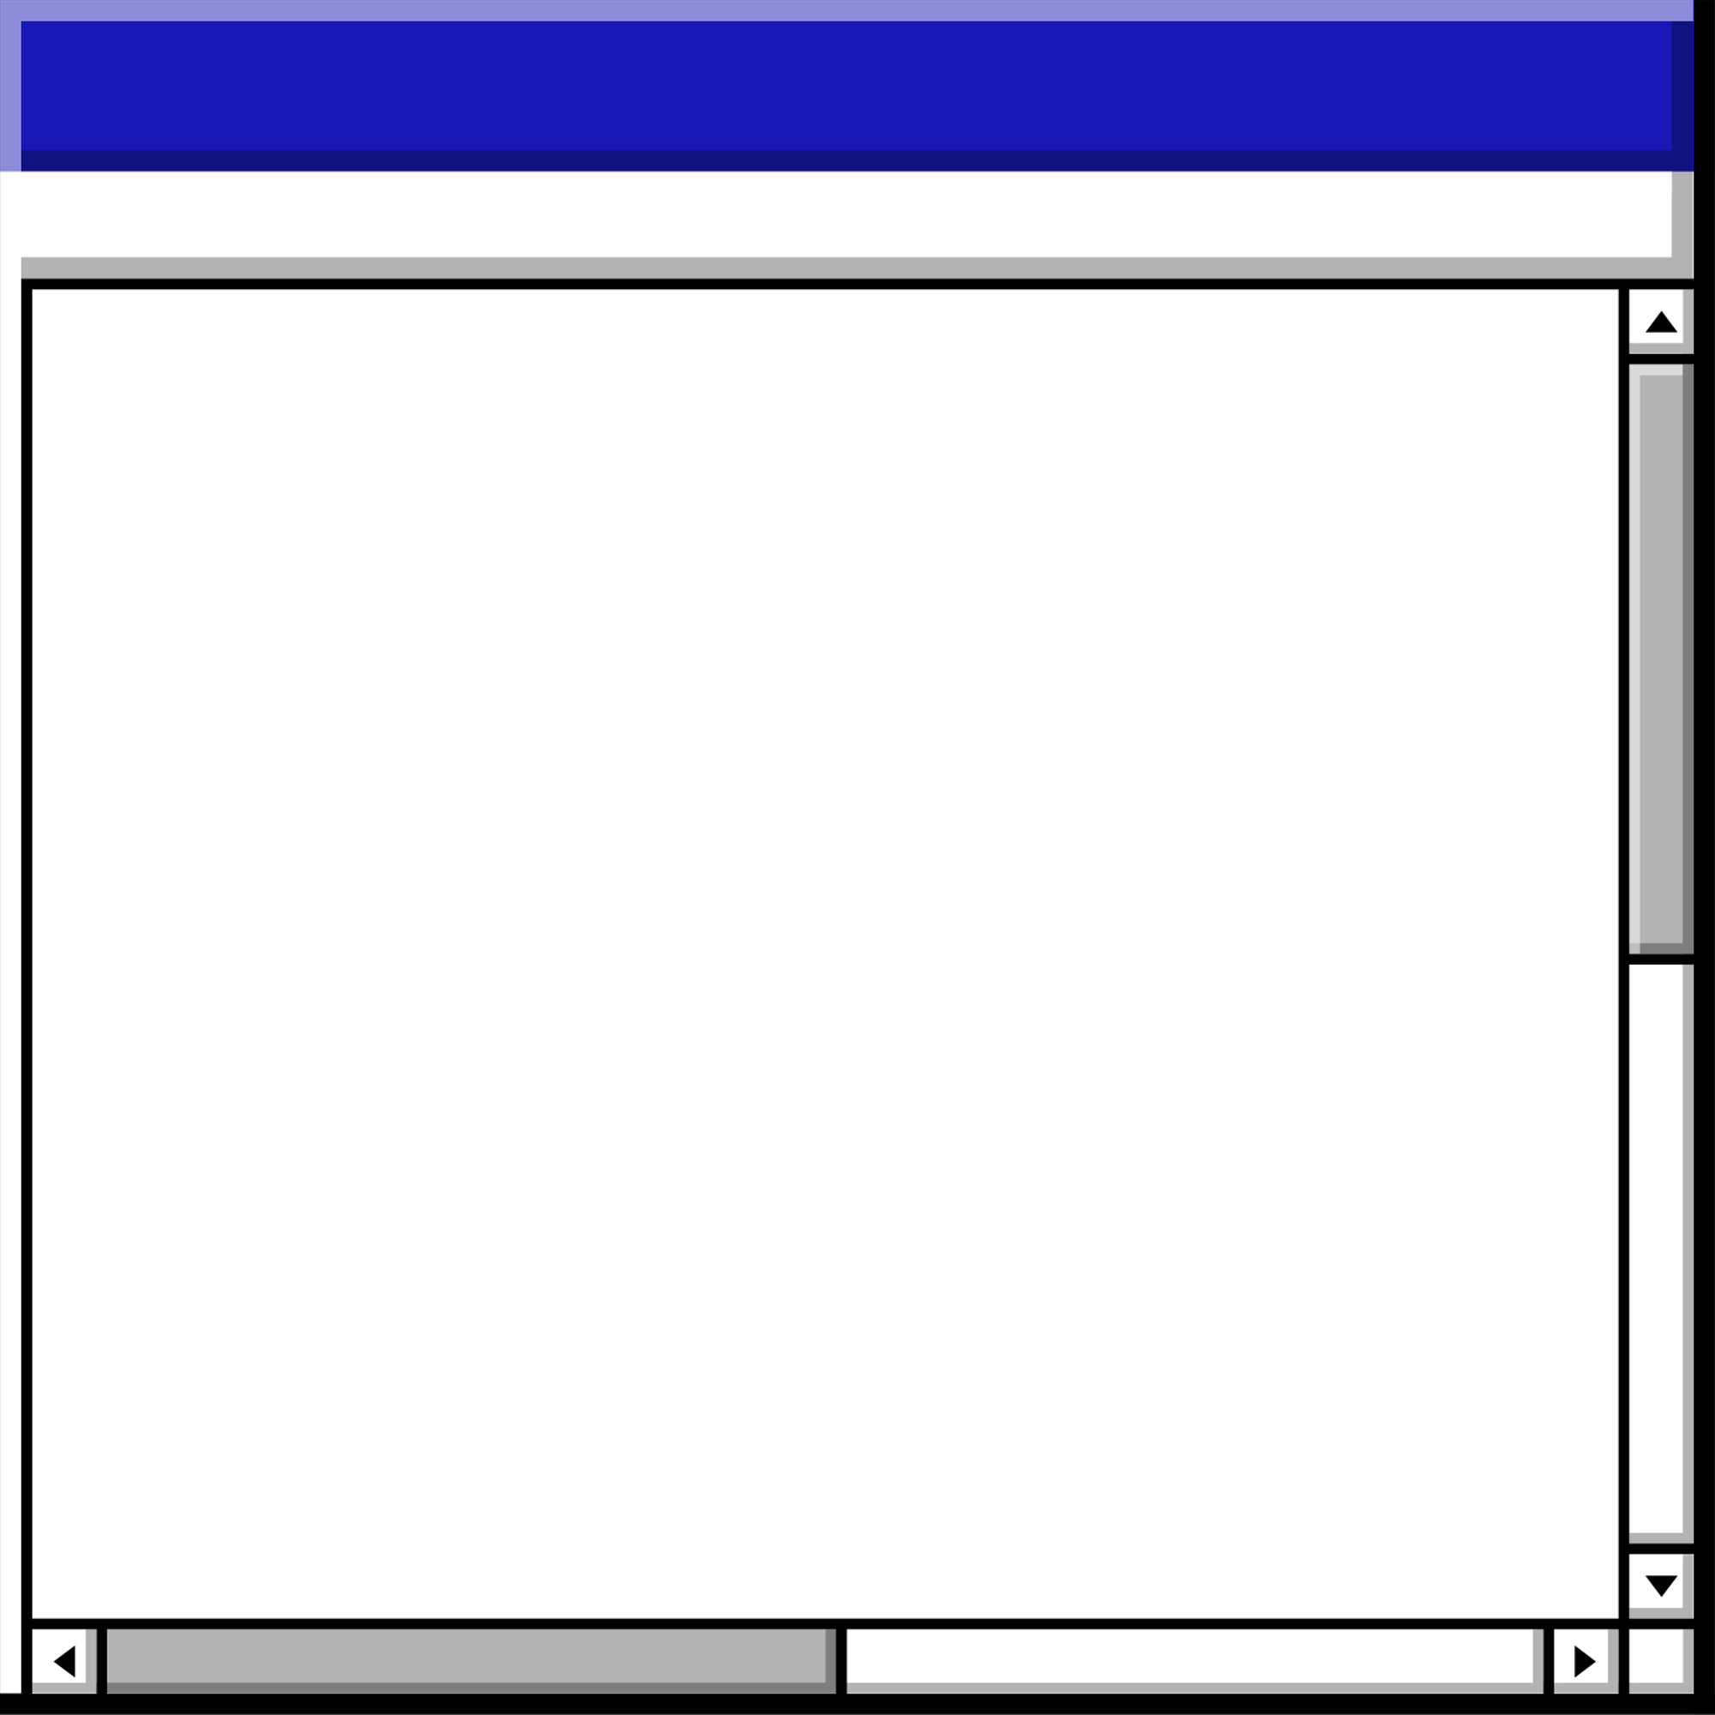
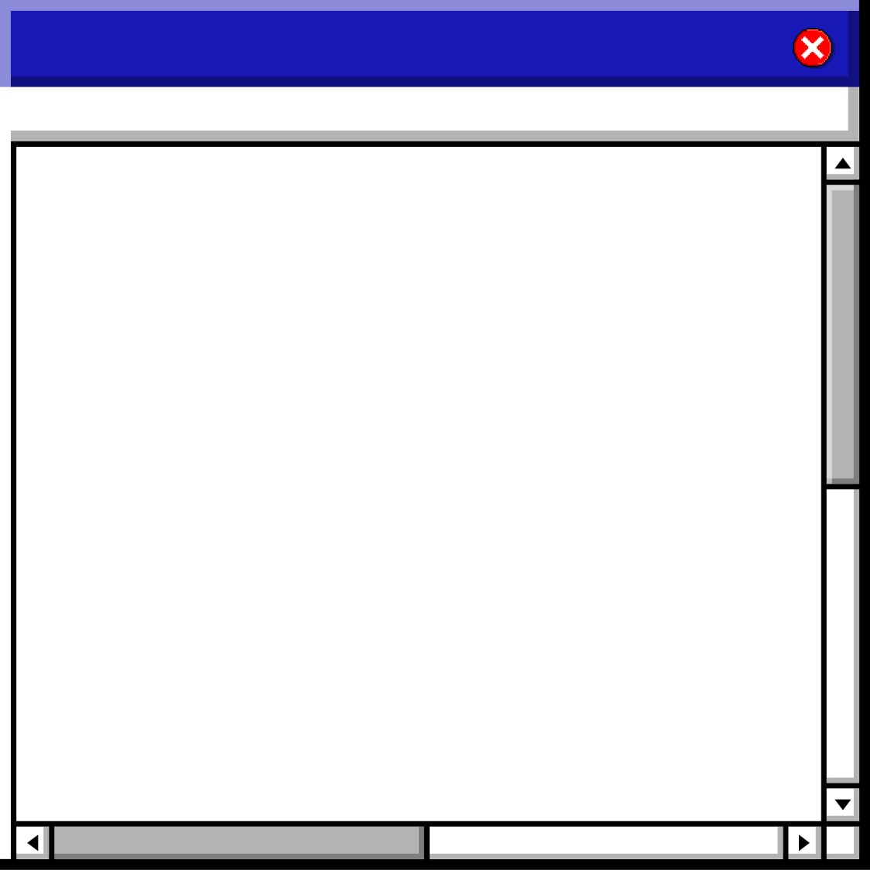

1.Giới thiệu thành viên
Nguyễn Minh Đức 20202895
Định hướng: lập trình nhúng, kỹ sư điện tử.
Kỹ năng: Lập trình C/C++ cơ bản.

Slide 4
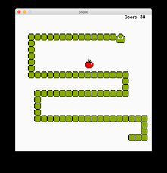








2.Giới thiệu đề tài
Một trong những trò chơi cổ điển, cấu hình đơn giản, giải trí lành mạnh.
Cách chơi: Người chơi dùng các phím mũi tên để điều khiển con rắn sao cho ăn được mồi.
Điều kiện qua màn: Tích lũy số điểm theo đúng yêu cầu trò chơi quy định sẽ qua màn khác. Mỗi lần ăn mồi sẽ được cộng điểm.
Điều kiện thất bại (Game Over): Con rắn đụng vào vật cản trên đường đi hoặc tự đâm vào chính mình thì sẽ kết thúc game.

Slide 5
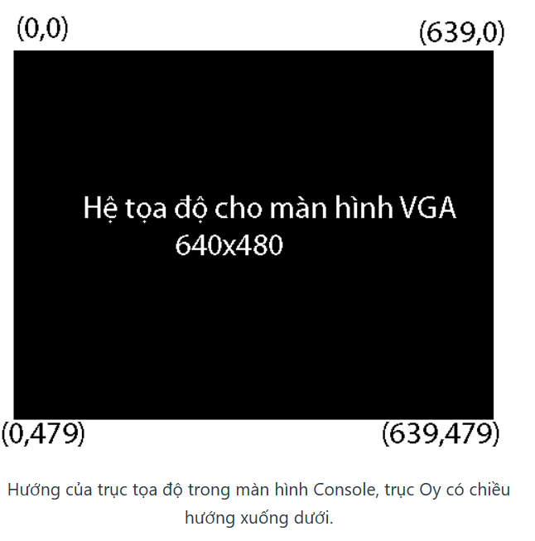
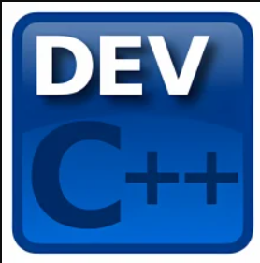
Mô phỏng trên phần mềm Dev C++
Sử dụng thư viện graphics.h/winbgim.h để lập trình đồ họa cho game.

Slide 6
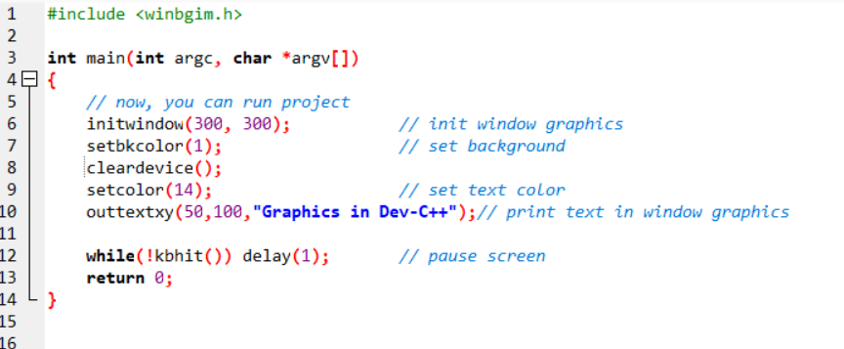
Thư viện <winbgim.h> cung cấp các hàm xử lý đồ họa.

Slide 7
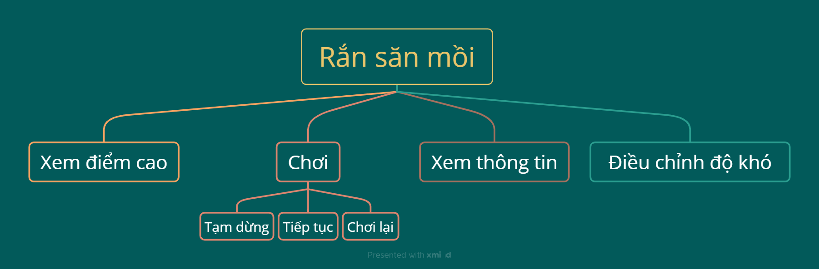
Sơ đồ chức năng

Slide 8
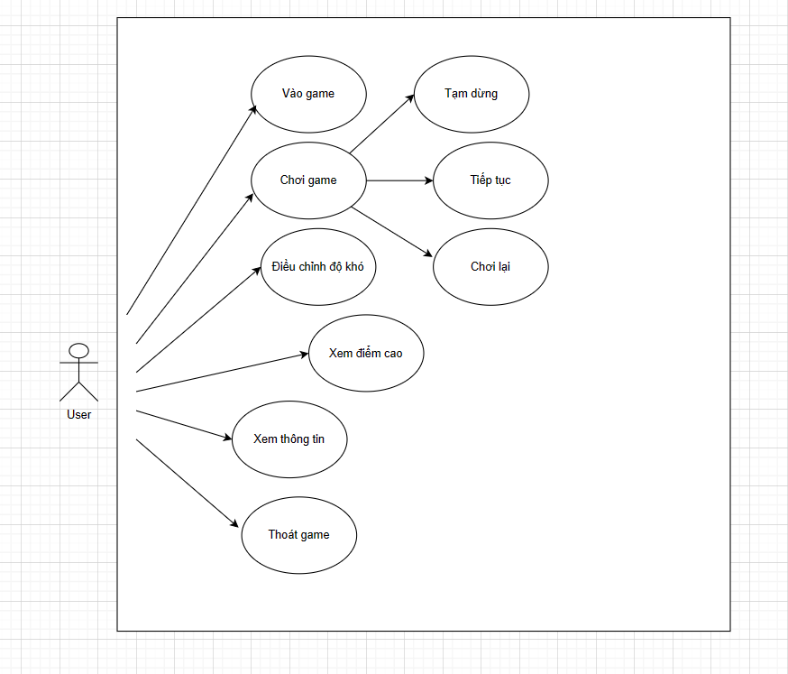
Use case diagram

Slide 9
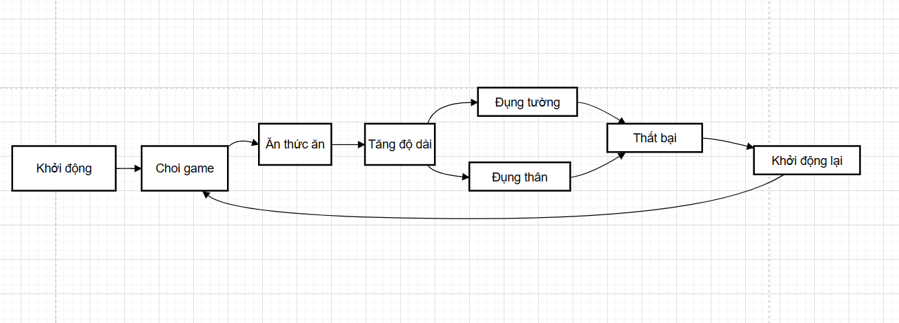
Activity diagram

Slide 10
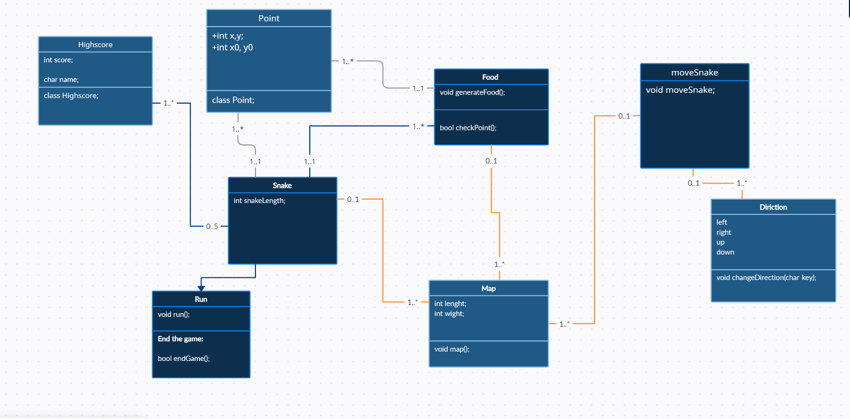
Class diagram

Slide 11
3.Thiết kế và xây dựng
Con rắn săn mồi sẽ là một chuỗi các hình tròn nhỏ (các đốt của con rắn) nối lại với nhau (số hình tròn nhỏ chính là độ dài của con rắn).
Khởi tạo trò chơi, có thể cài đặt độ dài ban đầu của con rắn (chẳng hạn là 3). Trong quá trình trò chơi diễn ra, ta phải lưu được tọa độ của từng hình tròn đó.

Slide 12
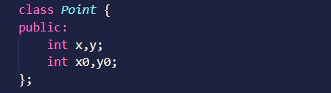
Một con rắn sẽ là 1 mảng các đối tượng Point. Tại mỗi đốt, cặp tọa độ (x, y) sẽ lưu vị trí đốt hiện tại và cặp tọa độ (x0, y0) sẽ lưu ví trí trước đó của đốt hiện tại.
Mỗi đối tượng thức ăn sẽ là 1 đối tượng Point. Sử dụng cặp biến (x, y) để lưu đối tượng thức ăn. Tại một thời điểm trên màn hình chỉ có 1 thức ăn, xuất hiện ở 1 vị trí ngẫu nhiên.
Xây dựng một đối tượng giúp lưu được tọa độ của một điểm trên trục tọa độ 2 chiều Oxy.

Slide 13
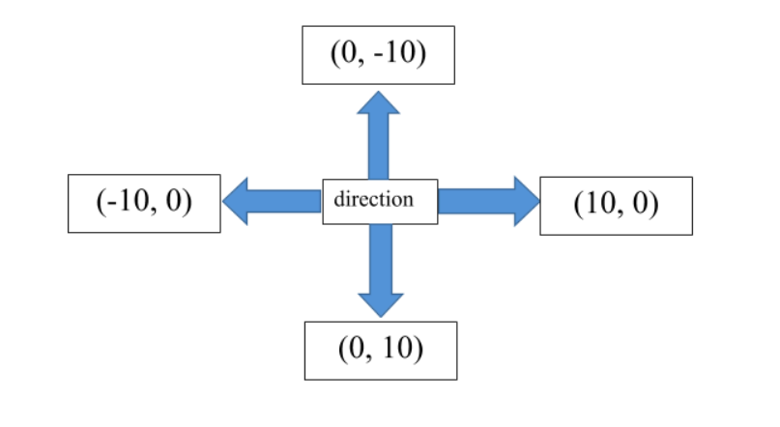
Tận dụng luôn đối tượng Point để xác định hướng theo tọa độ (x,y).
Ví dụ khi đi ngang, mỗi bước đi, tọa độ x sẽ tăng thêm 10 đơn vị và tọa độ y không đổi (Tương tự với đi dọc).
Đối tượng direction, mô phỏng hướng đi của rắn

Slide 14
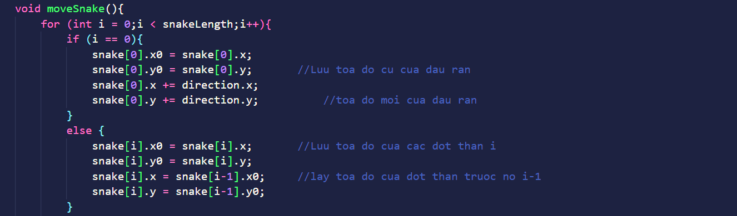
Thuật toán di chuyển của con rắn

Slide 15
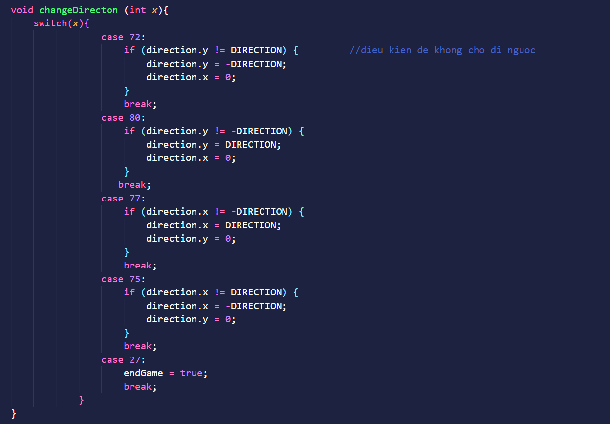
Thuật toán di chuyển sử dụng các phim mũi tên theo mã ASCII.

Slide 16
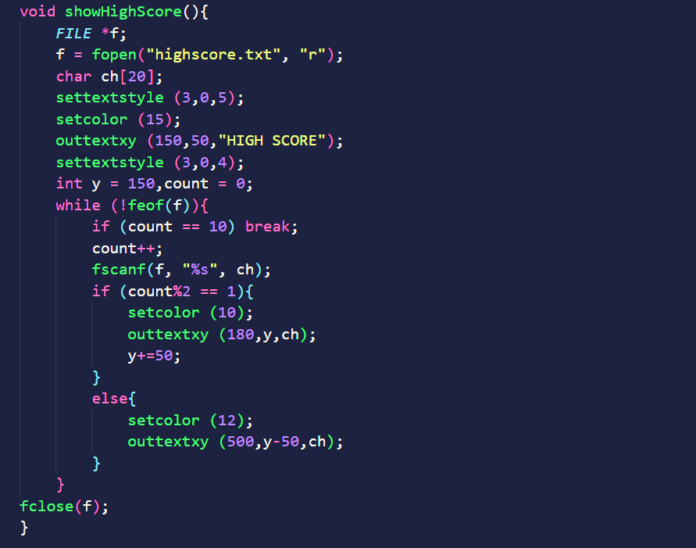
Hiển thị HighScore

Slide 17
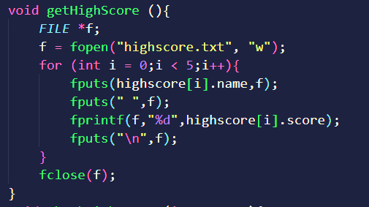
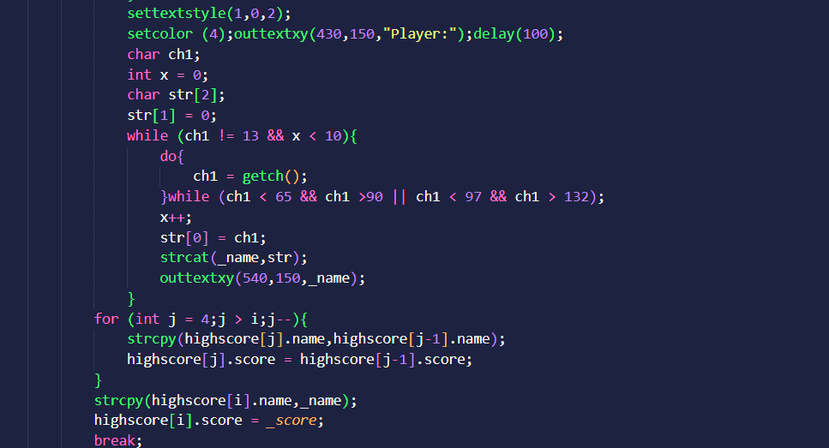
Thông tin HighScore được lưu tại một file txt để so sánh với các người chơi khác.
Nếu người chơi mới đạt điểm cao hơn trong danh sách đã lưu thì sẽ thay thế thành tích của người chơi cũ tương ứng bởi thành tích của người chơi mới.

Slide 18
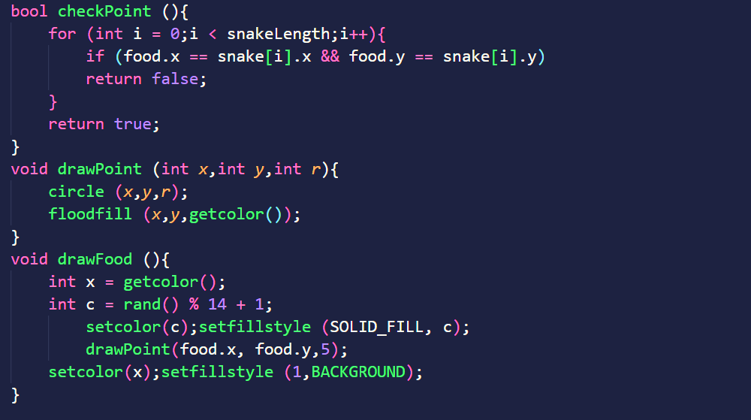
Thuật toán tạo food

Slide 19
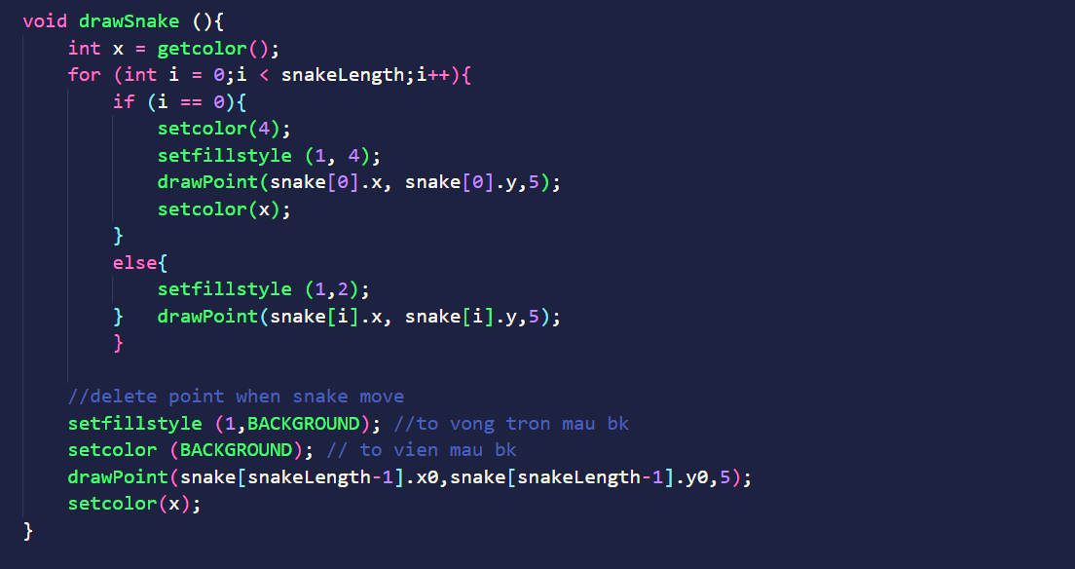
Hàm hiển thị rắn trên màn hình đồ họa

Slide 20
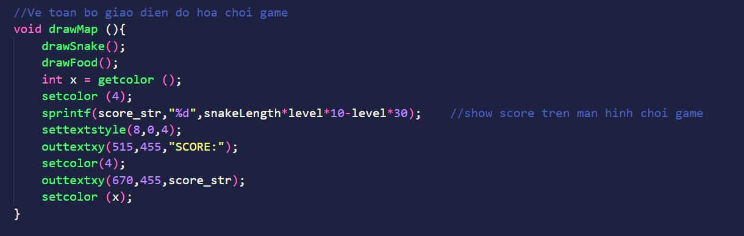
Hàm vẽ đồ họa game

Slide 21
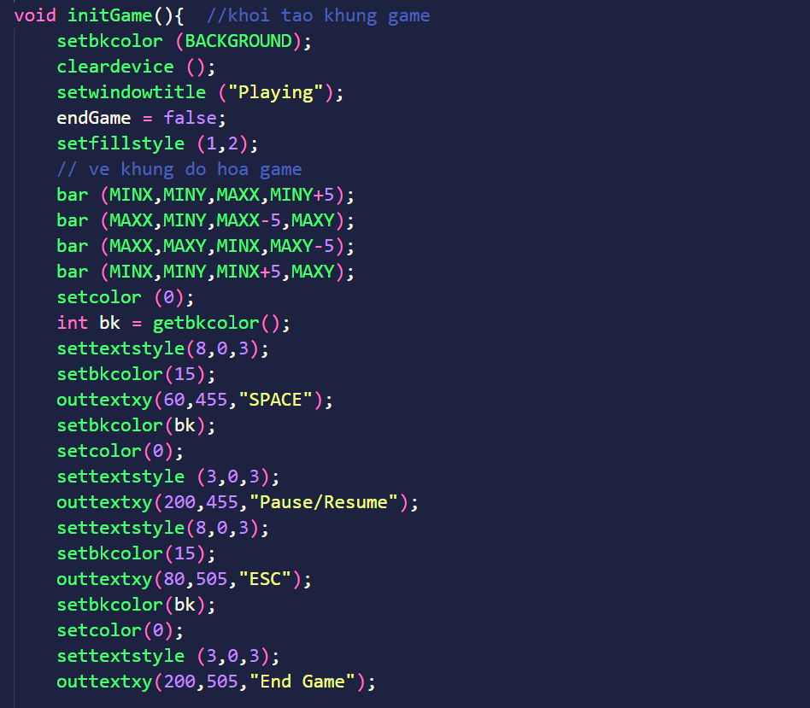
Tạo khung game

Slide 22
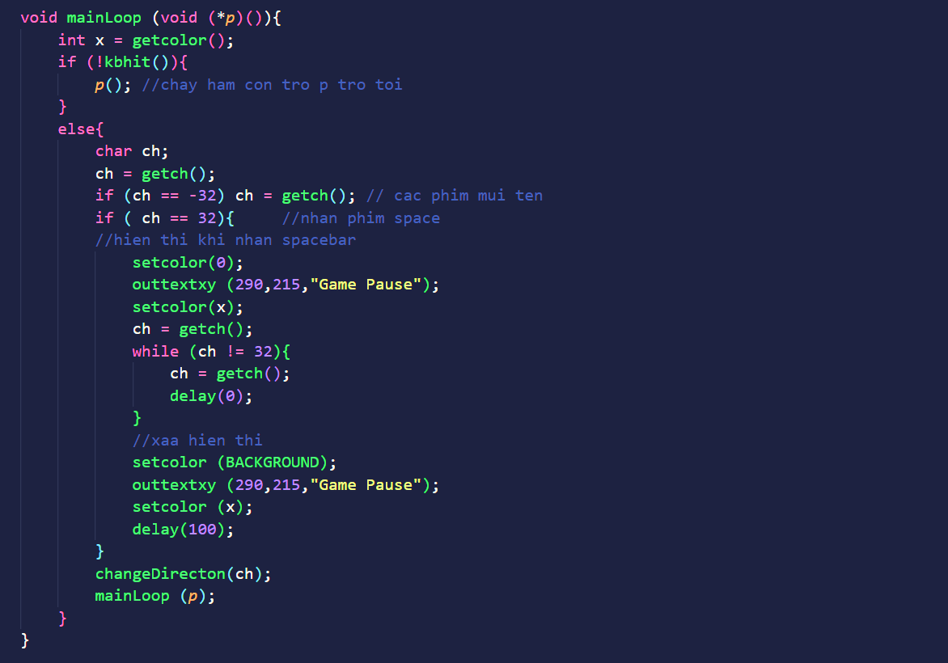
Hàm vòng lặp game

Slide 23
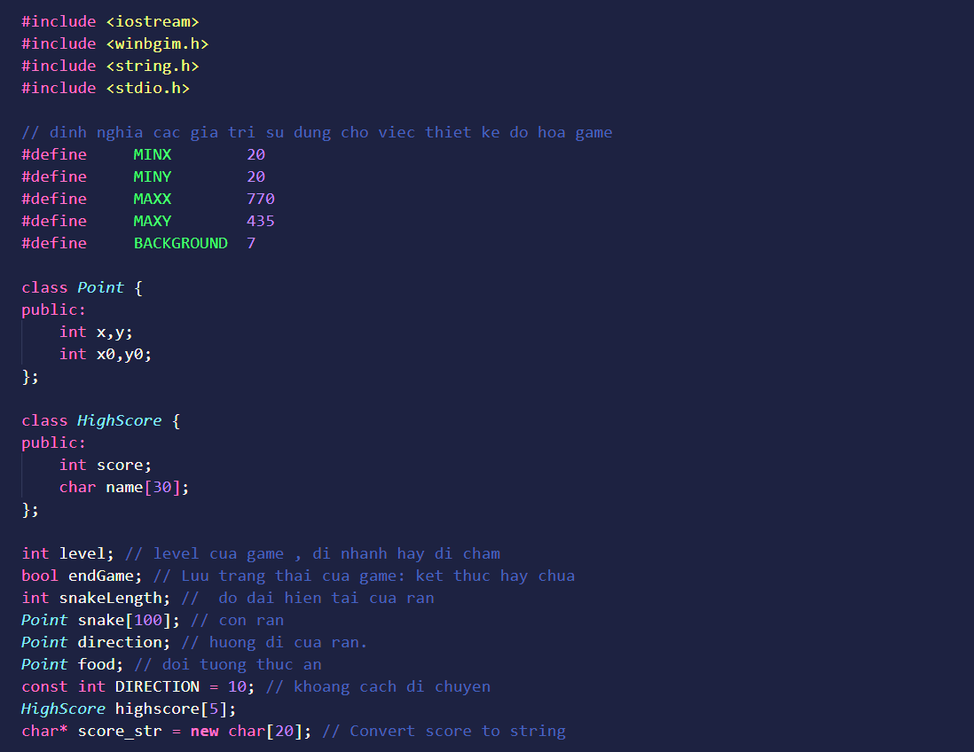
Các thư viện, các hằng, các biến cần thiết

Slide 24
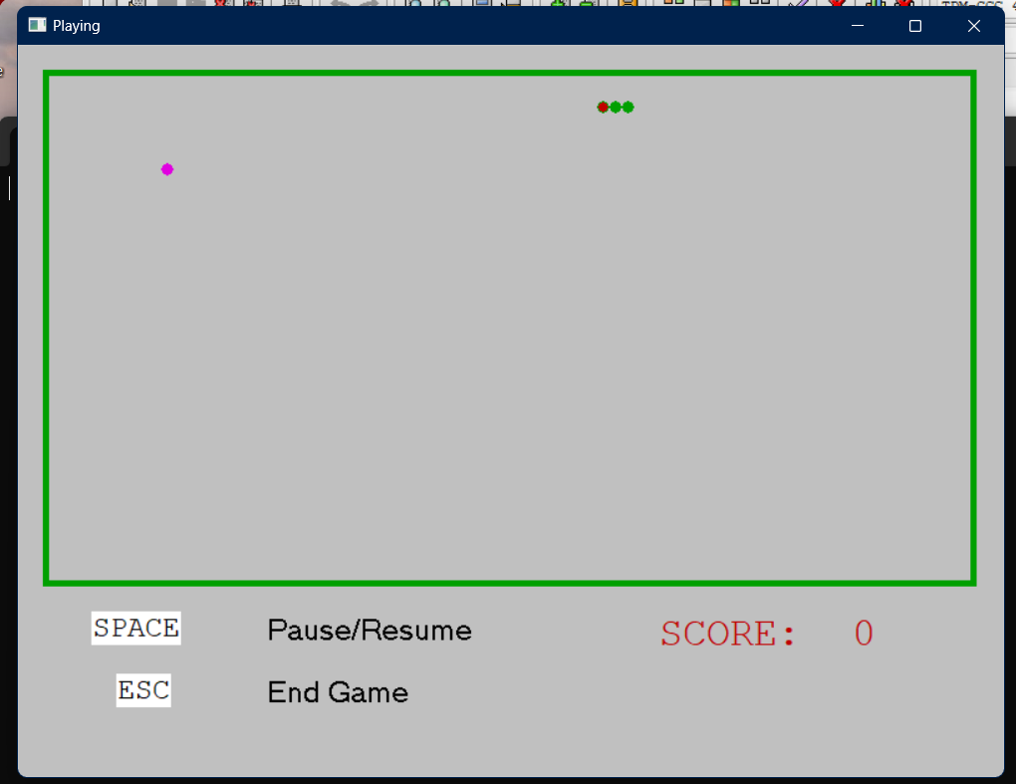
Demo màn hình đồ họa game

Slide 25
Time line
Tuần 1, 2, 3 | Lên ý tưởng, chốt ý tưởng, bắt đầu tìm hiểu công cụ.
Tuần 4, 5, 6 | Hoàn thành vẽ diagram, tìm hiểu công cụ, bắt đầu thiết kế.
Tuần 7, 8, 9 | Bắt đầu xây dựng chương trình.
Tuần 10, 11, 12 | Hoàn thành demo, chạy thử.
Tuần 13, 14, 15 | Sửa lỗi, viết báo cáo, hoàn thành slide.
Tuần 16 | Thuyết trình cuối kỳ.

Slide 26
4.Tài liệu tham khảo
https://www.geeksforgeeks.org/snake-game-in-c/
https://www.studytonight.com/c-projects/snake-game-project-using-c-language
https://www.youtube.com/watch?v=BgFvaxRX-So

Slide 27
Thanks!!!
Thông tin liên hệ: duc.nm203895@sis.hust.edu.vn
Wordpress: Wordpress
Github:

